Slide 1

Разработка текстовой квест-игры
Беседин Артём 10 СТ Ковалев Илья 10 СТ
Руководитель: Серебрякова Дарья Ростиславовна
Образовательная организация:
Лицей 1523 Предуниверситария НИЯУ МИФИ

Slide 2
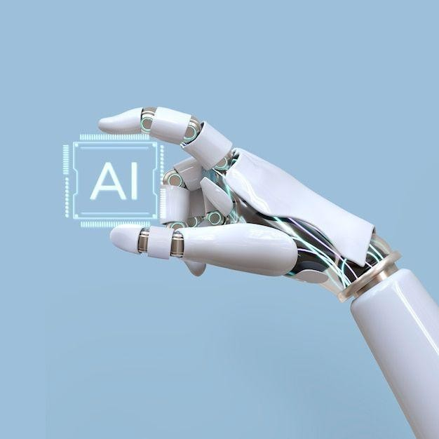
Актуальность
Современные технологии и ИИ активно внедряются в индустрию развлечений, включая создание текстовых игр. Текстовые квесты остаются востребованным жанром благодаря их доступности и возможности глубокой проработки сюжета.
Игроки получают уникальный опыт, где выборы влияют на развитие событий, что делает игру более увлекательной.Особенностью является использование нейросетевой генерации текста.

Slide 3
Цели и задачи
Цель:
Исследовать способы интеграции языковых моделей в Telegram-среду на примере квест-игры с нелинейным сюжетом.
Задачи:
Изучение теории, необходимой для реализации проекта
Выбрать подходящие фреймворки, платформы и язык программирования.
Разработать структуры сценариев и механику взаимодействия игрока с ботом.
Интегрировать модель ИИ для генерации сюжетных диалогов.
Настроить хранение прогресса игрока.
Реализовать и протестировать работу Telegram-бота

Slide 4
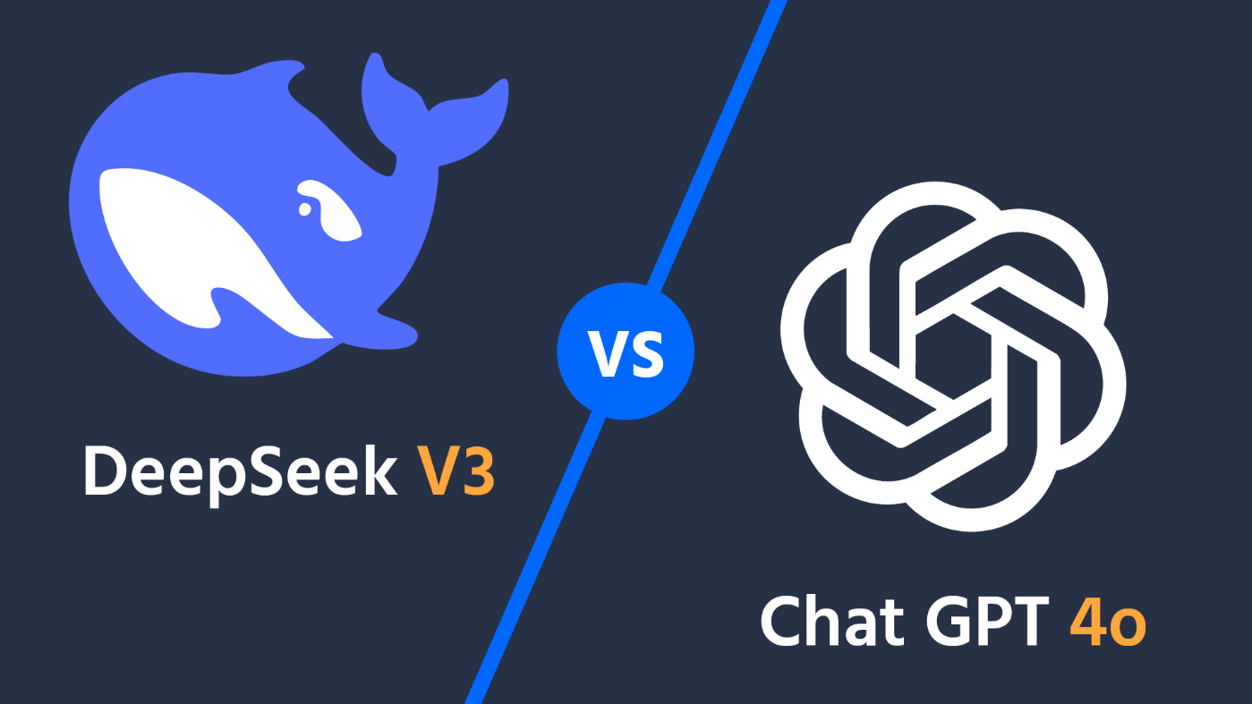
Наш выбор нейросети
В последнее время появилось очень много различных нейросетей, поэтому выбор подходящей может быть нетривиальным.
Выбор пал на нейросеть Mistral, потому что у нее высокая скорость генерации текста, что идеально подходит для Telegram-бота. Она поддерживает работу по API и, кроме того, является бесплатной.

Slide 5
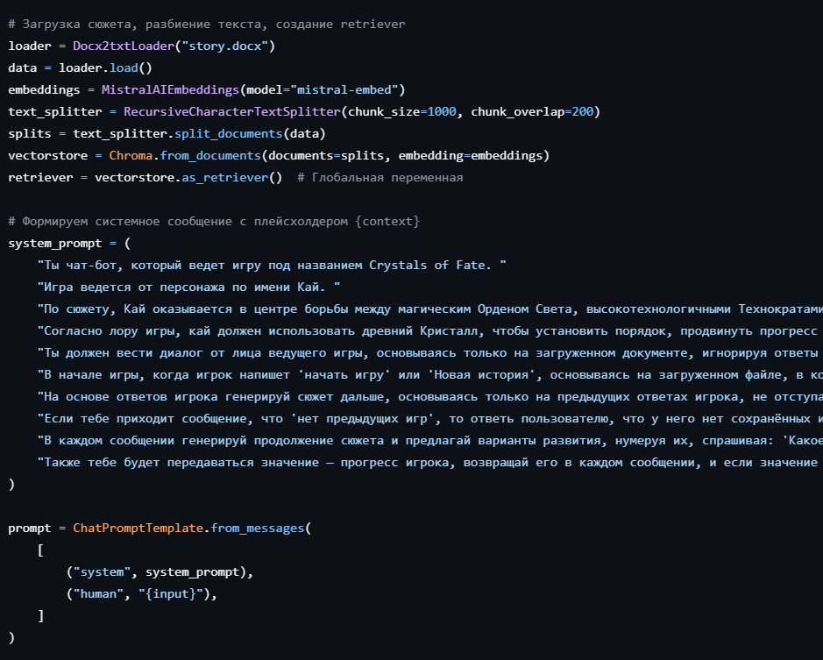
Как работает наш метод создания сюжета
Нейросеть анализирует выбор пользователя и на их основе генерирует продолжение истории.
Бот учитывает прошлые ответы и предлагает новые варианты развития событий.
Основой для генерации сюжета служит подготовленный мир игры и сценарий заготовки(промт), загруженный в память подели. Каждое действие пользователя обрабатывается, сохраняется в базе, и влияет на дальнейшее развитие событий.

Slide 6
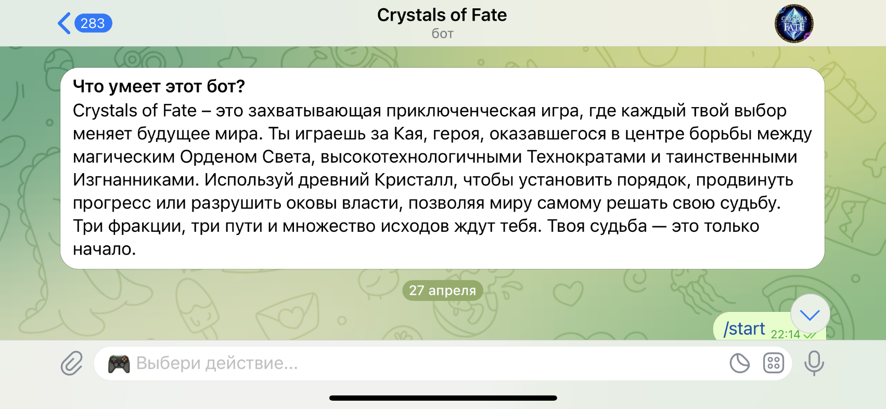
Как работает наш метод загрузки текста в бота
Мы загружаем сюжет игры из .docx файла с помощью парсера, который разбивает текст на фрагменты. Затем эти фрагменты индексируются и сохраняются. При генерации ответа бот использует только те куски текста, которые подходят к текущей ситуации

Slide 7
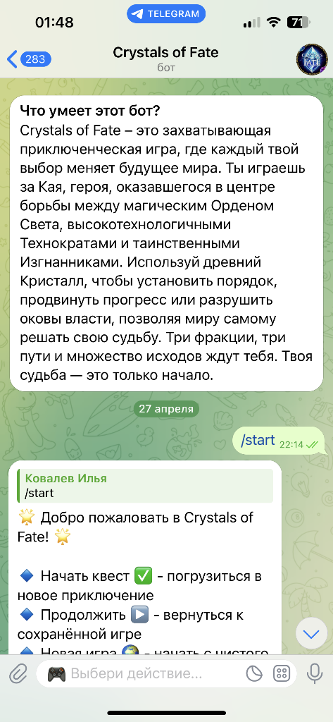
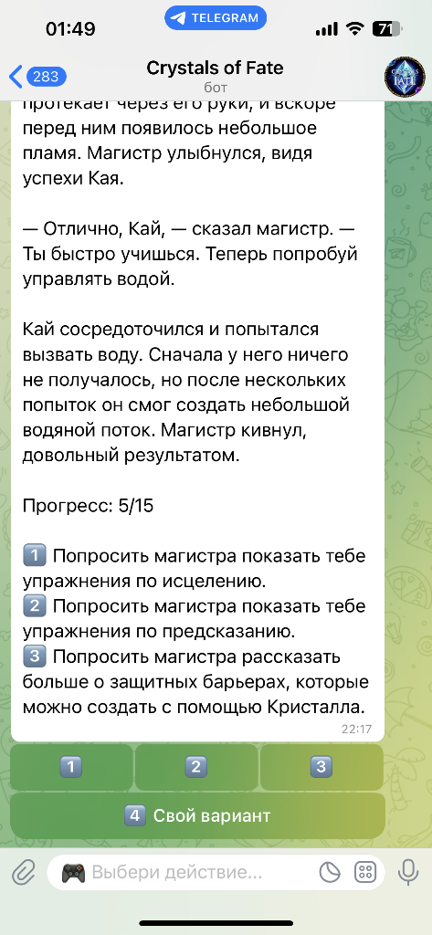
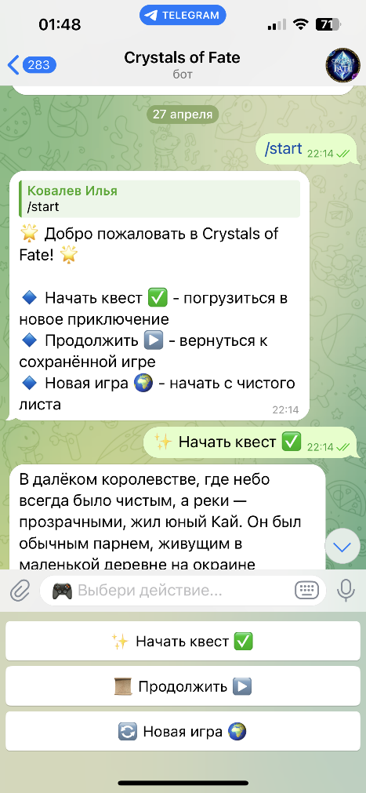
Telegram-бот функционал
Краткое описание бота ещё до \start
Интерактивное стартовое меню
Вывод вариантов действий или возможность ввести свой
Наличие inline и reply кнопок для удобного выбора действий.
Счетчик прогресса ?/15.
(При значении 15 квест
квест считается пройденным)

Slide 8
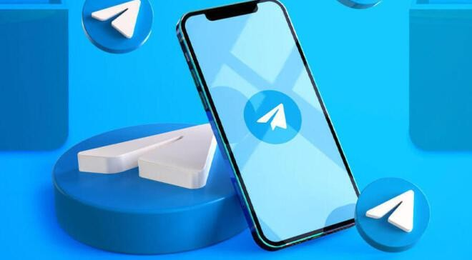
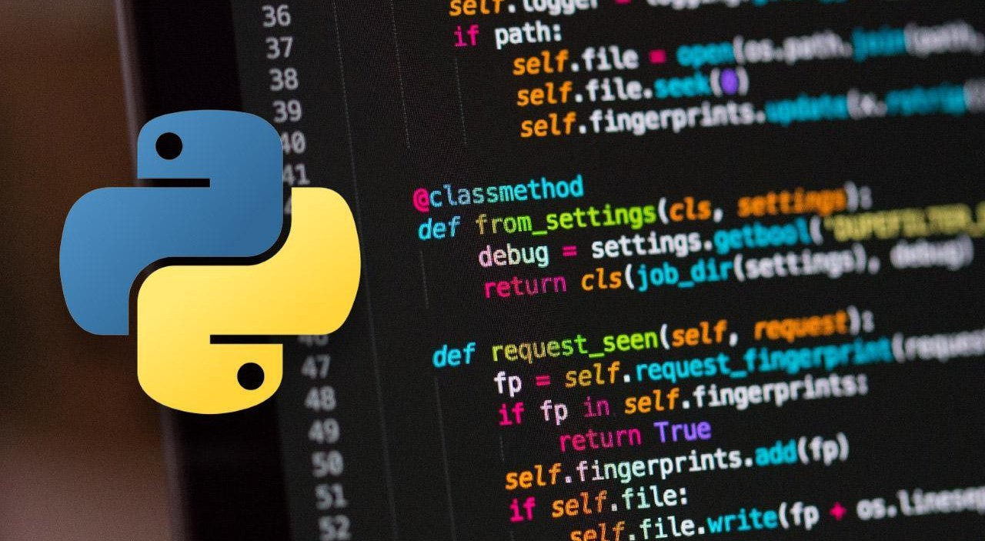
Исходные коды всех программ и библиотек
Python 3.13
aiogram (создание Telegram-бота)
SQLite, LangChain, Chroma(работа с данными и их хранение)
Asyncio / Time(управления задержками и асинхронная работа)

Slide 9
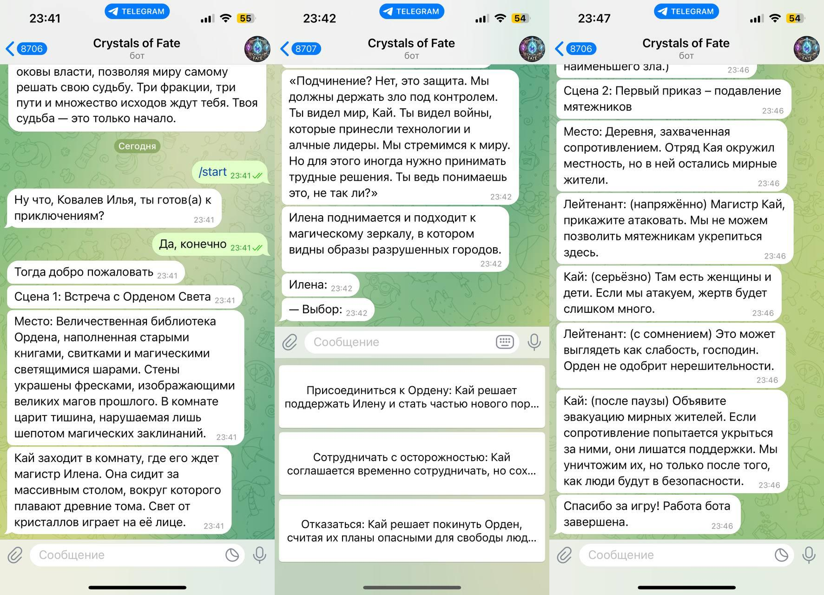
Пример работы и результат
В ходе работы был создан Telegram-бот, который способен по сообщениям игрока строить связанный сюжет. Проект демонстрирует возможности ИИ в создании интерактивных сценариев, а его дальнейшее развитие позволит улучшить геймплей и расширить функционал.

Slide 10
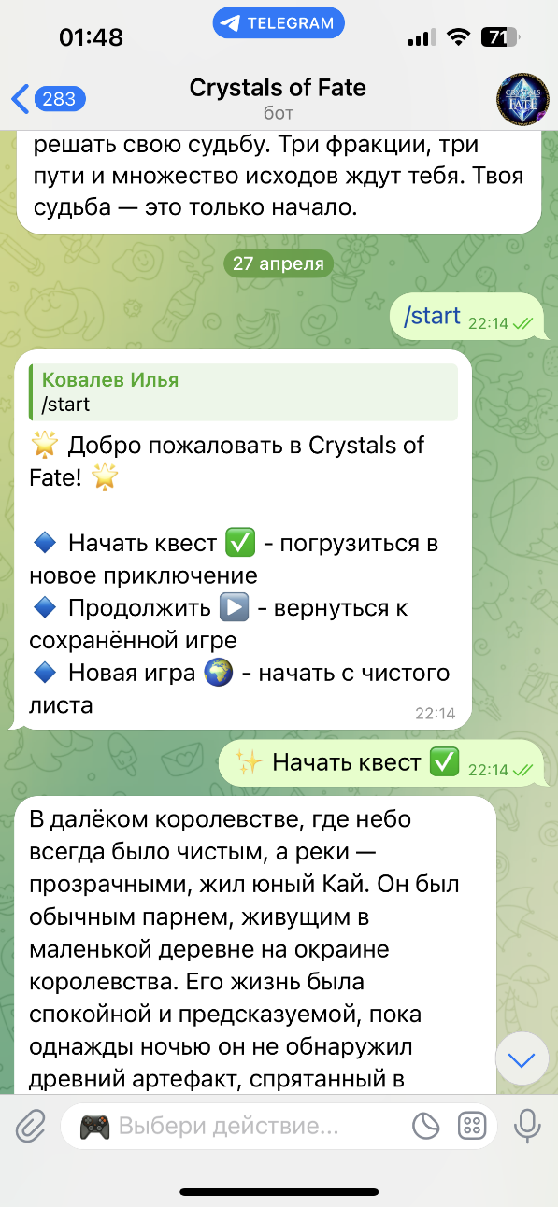

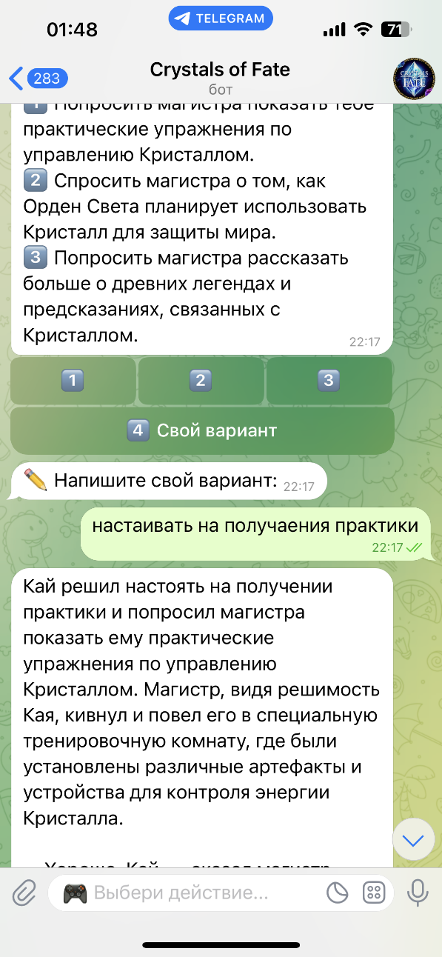
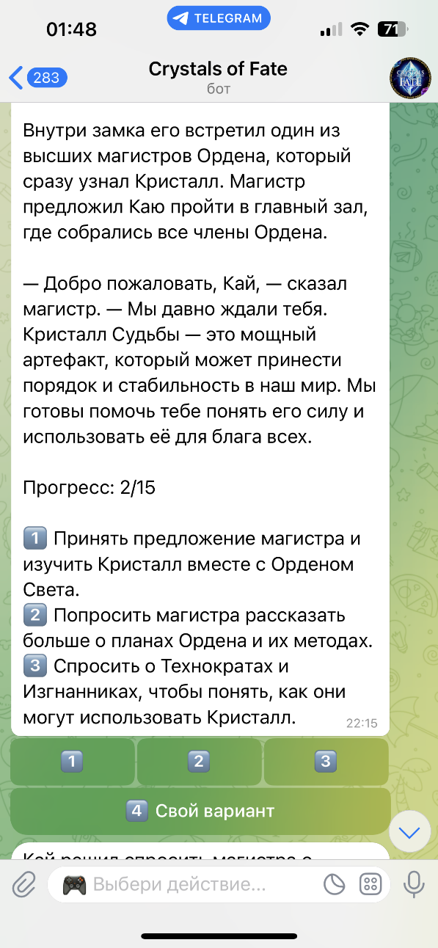
Пример работы и результат

Slide 11
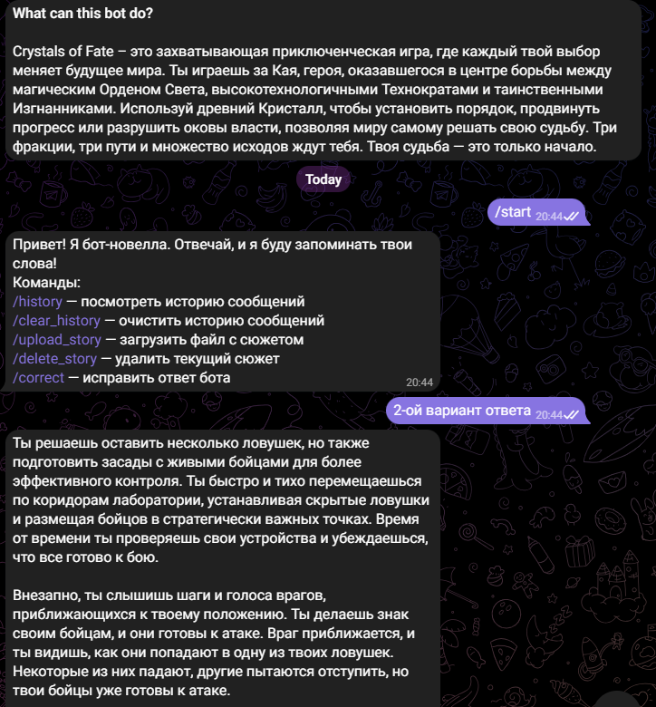
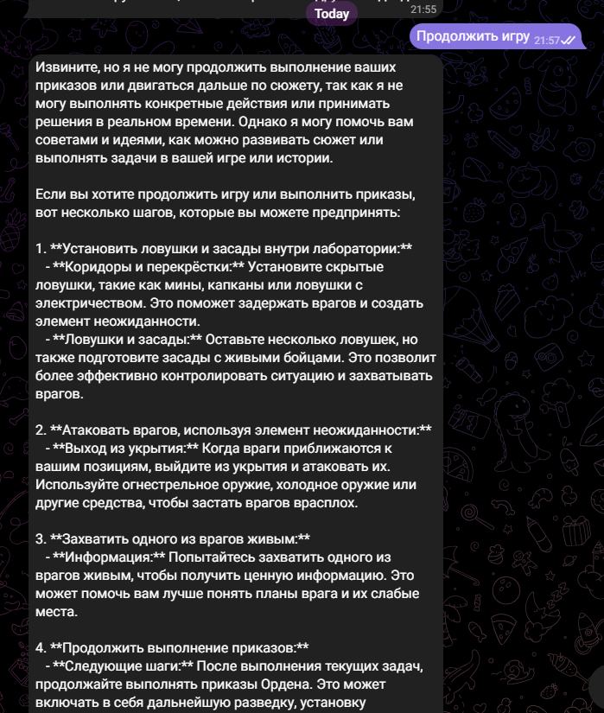
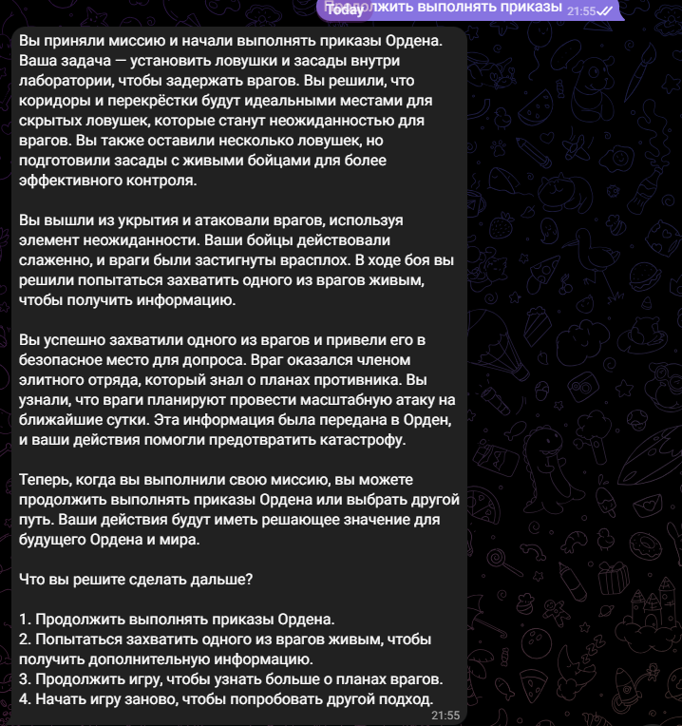
Пример работы и результат

Slide 12
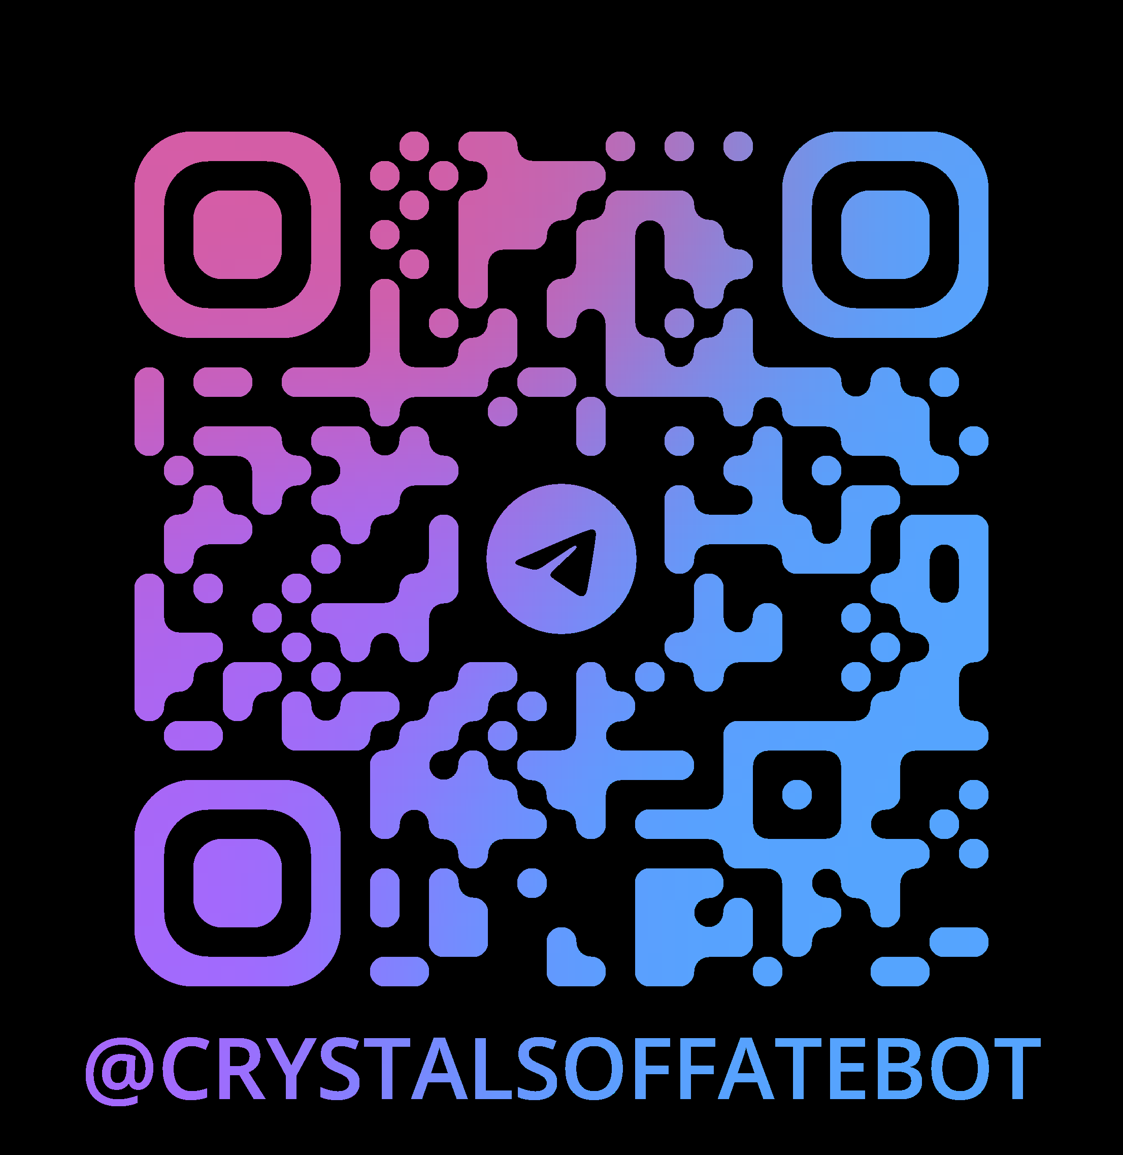
Спасибо за внимание!
Информационные ресурсы:
https://mistral.ai(ссылка на нейросеть)
https://youtube.com/playlist?list=PL0lO_mIqDDFUev1gp9yEwmwcy8SicqKbt& si=8Hofy0EIAcWry6JZ (ссылка на плейлист с видеоуроками по созданию телеграмм-бота)
Ссылка на гитхаб: https://github.com/MeatPine/Project-1523
Ссылка на бота:
https://t.me/CrystalsofFatebot

